Slide 1
Michelin CVG Departamental Marcha Corrente P3 Delivery Ongoing Services Mês de Referência ago/2015 Revisão 16/10/2015

Slide 2
P3 Delivery Ongoing Services
P3P1
Manage Service Request and Incidents
P3M1
Manage Changes
P3S1
Manage Problems
P3P2
Operate is Solution
P3S2
Manage Configuration Itens
P3M2
Manage Service Levels
P3P3
Train and Advise Users

Slide 3
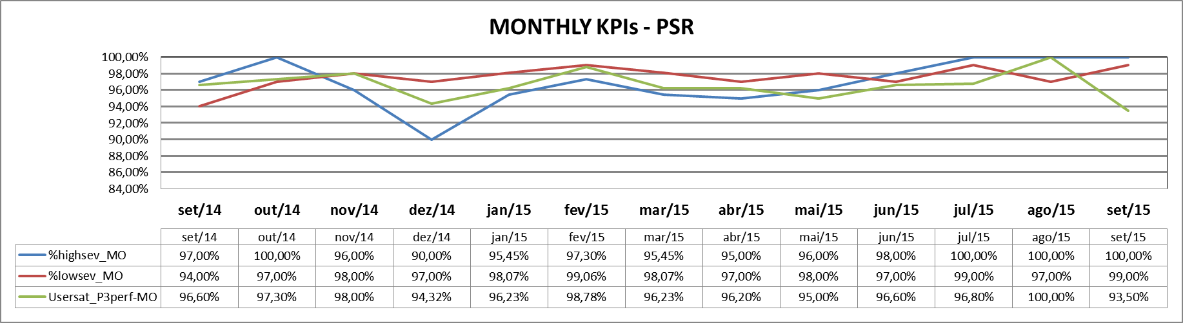
P3P1 Manage Incidents
Code KPI | KPI | Target | set/15 | YTD/15
%highsev_MO | Percentage of High Severity Incident Resolution | 87% | 100,00% | 96,80%
%lowsev_MO | %Low Serverity incident resolution within 1 week P3 perfomance | 90% | 99,00% | 98,40%
Usersat_P3perf-MO | Michelin end user Satisfaction P3 performance | 93% | 93,50% | 96,19%

Slide 4
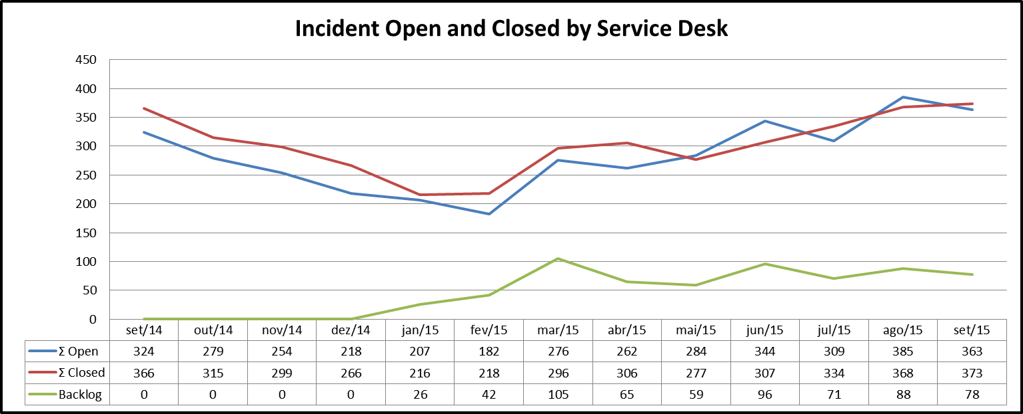
P3P1 Manage Incidents
Notes:
Backlog de 0 tickets não é uma afirmação coerente ? O que houve com o backlog ?

Slide 5
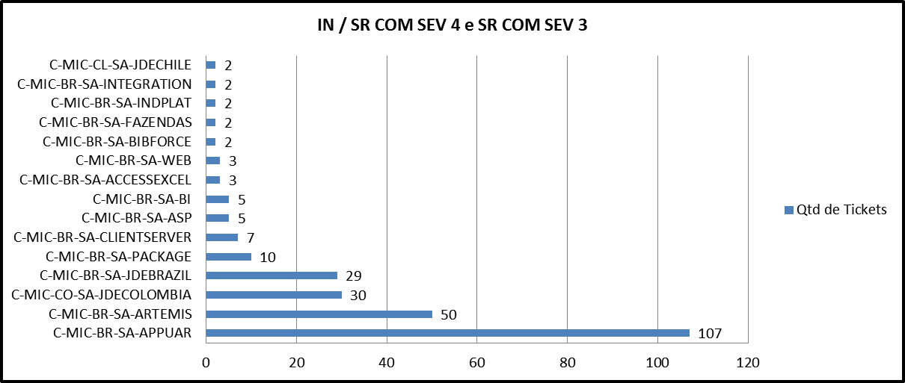
P3P1 Manage Incidents
Notes:
Backlog de 0 tickets não é uma afirmação coerente ? O que houve com o backlog ?

Slide 6
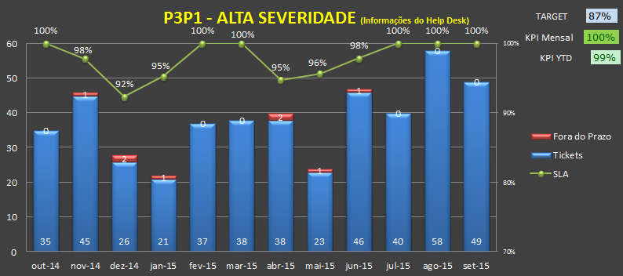
P3P1 Manage Incidents

Slide 7
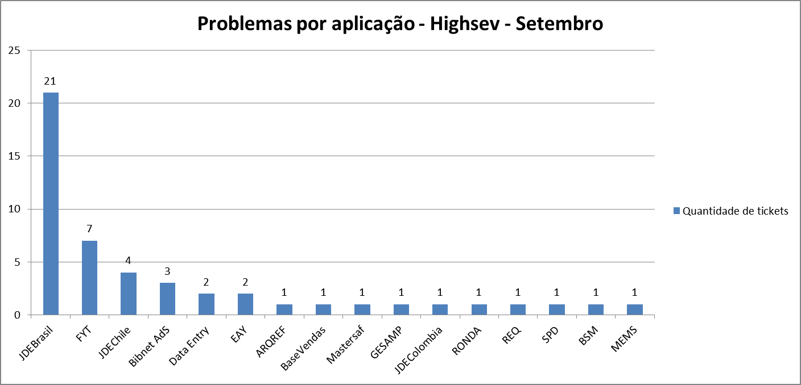
P3P1 Manage Incidents

Slide 8
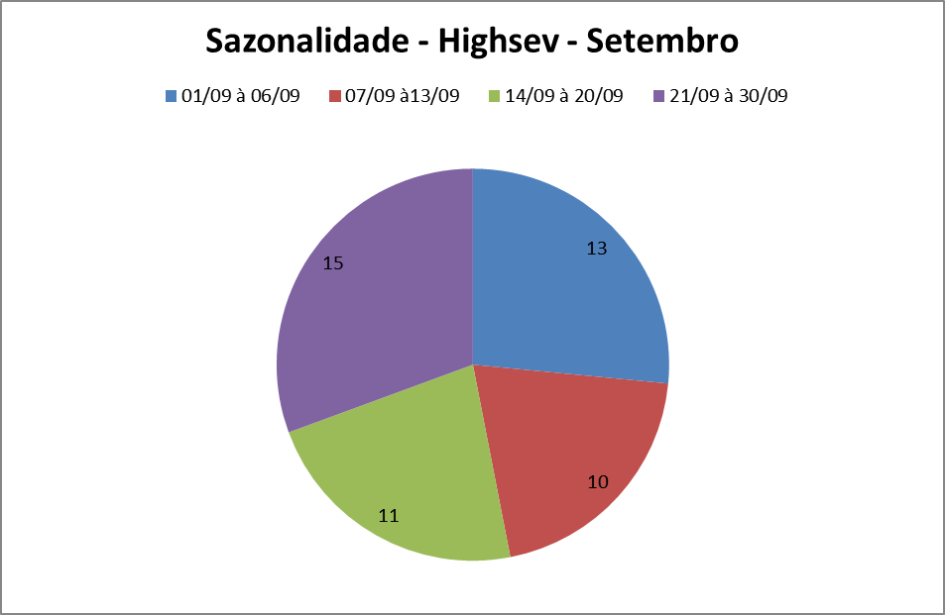
P3P1 Manage Incidents

Slide 9
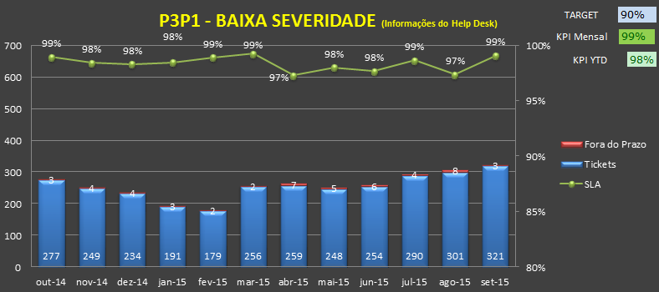
P3P1 Manage Incidents
Notes:
Considerando somente SEV 3 – IN
Quais são as filas e as aplicações que representam estes tickets ? Qual o período que estes tickets caíram ? Isso importa e deve ser inserido como um splash no slide anterior ? Avaliar.

Slide 10
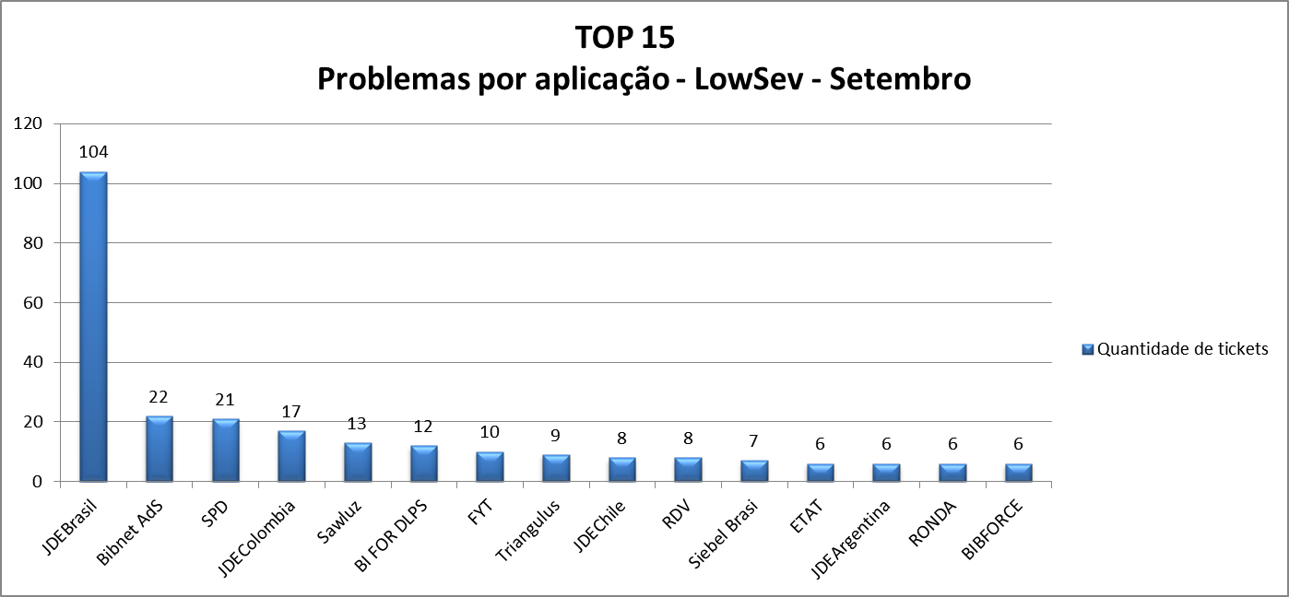
P3P1 Manage Incidents

Slide 11
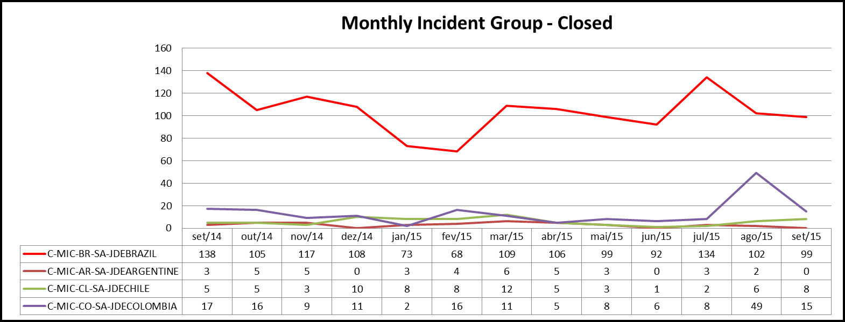
P3P1 Manage Incidents

Slide 12
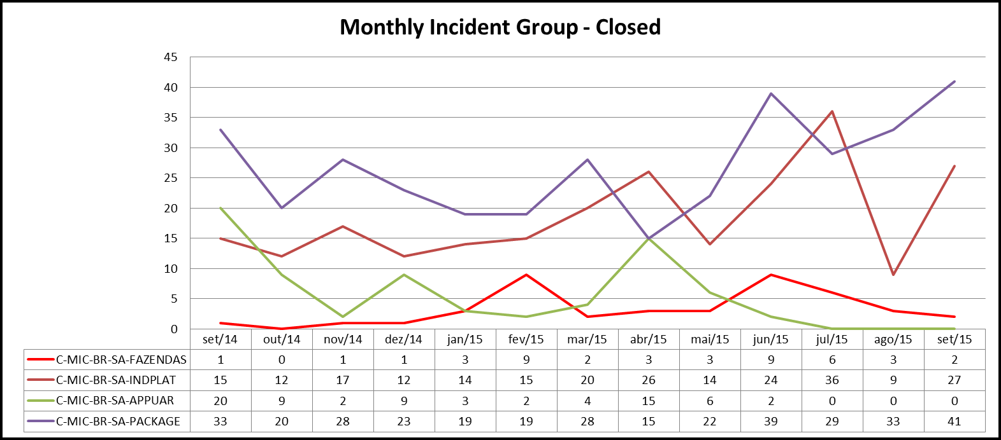
P3P1 Manage Incidents

Slide 13
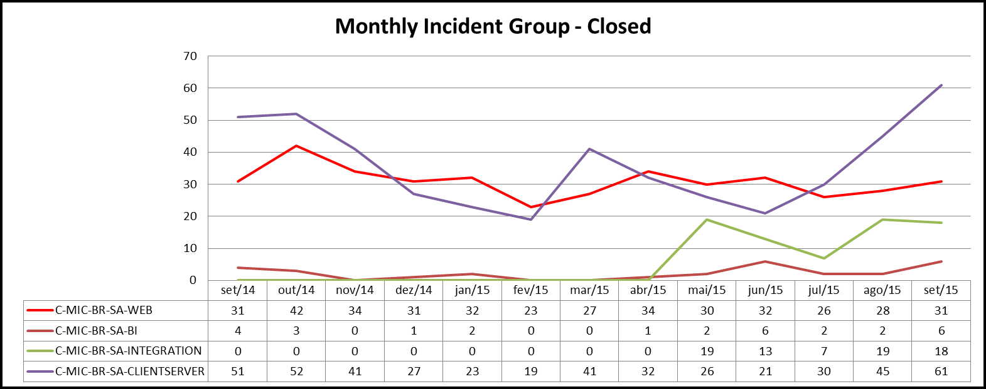
P3P1 Manage Incidents
Notes:
LÉO

Slide 14
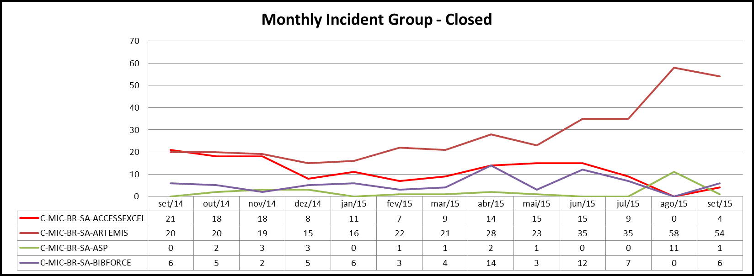
P3P1 Manage Incidents

Slide 15
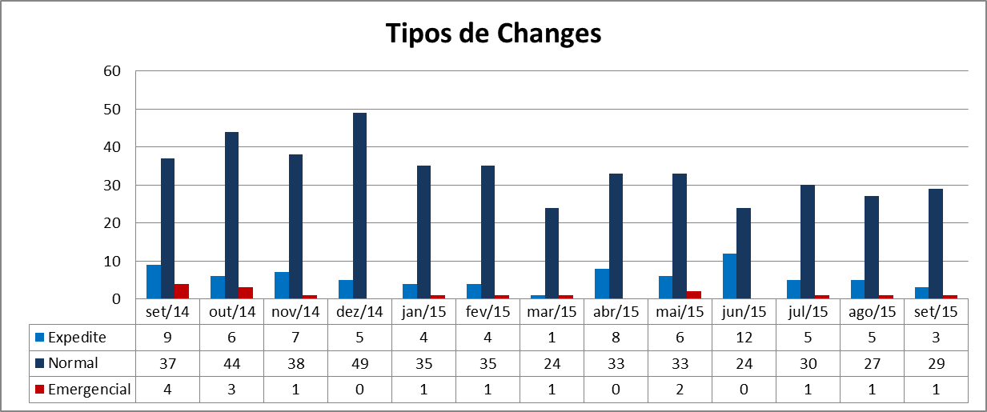
P3M1 Manage Changes
Notes:
Detalhar as changes

Slide 16
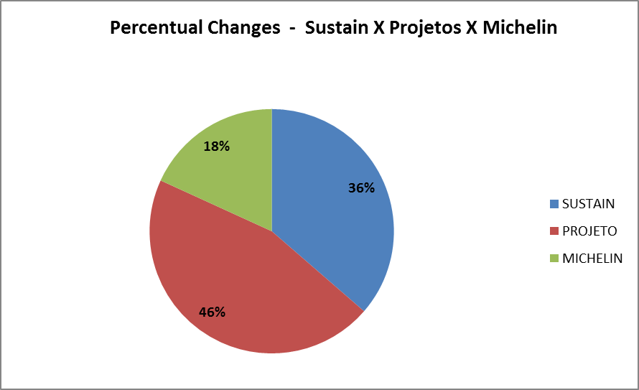
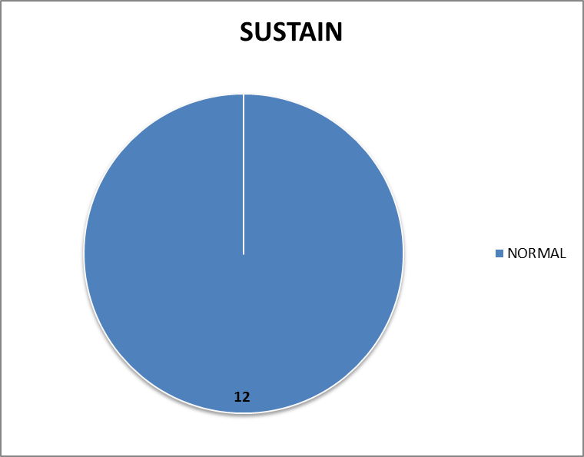
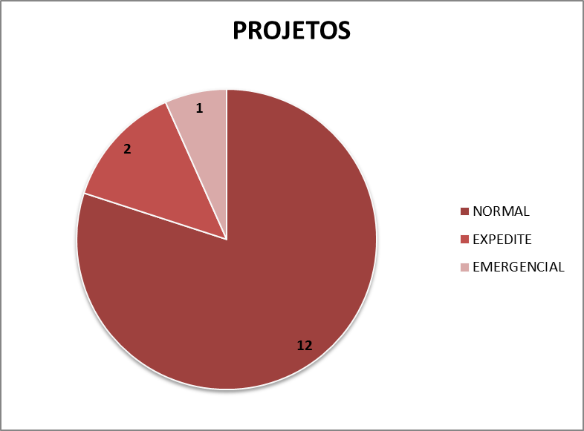
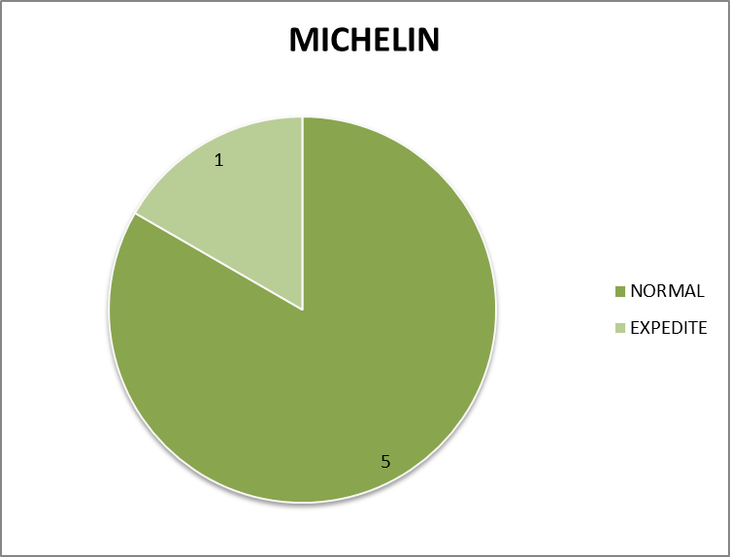
P3M1 Manage Changes
Notes:
Detalhar as changes

Slide 17
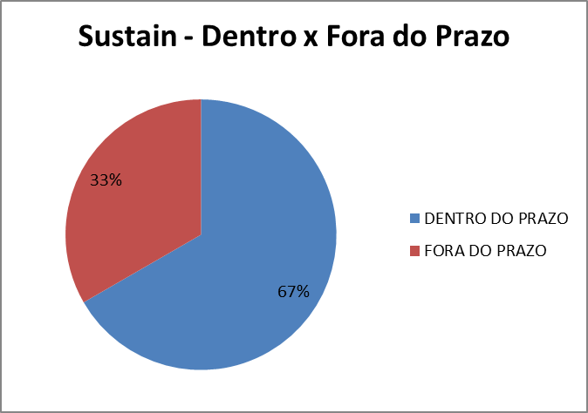
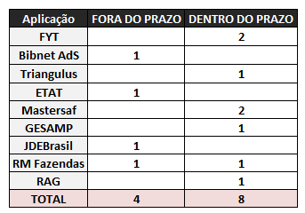
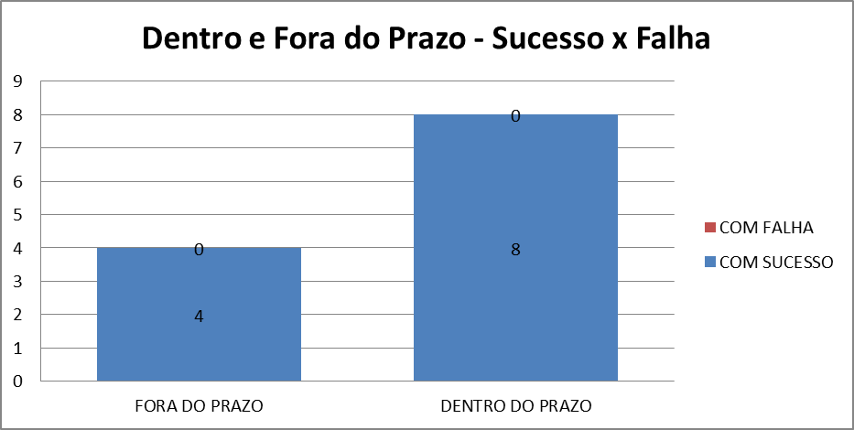
P3M1 Manage Changes

Slide 18
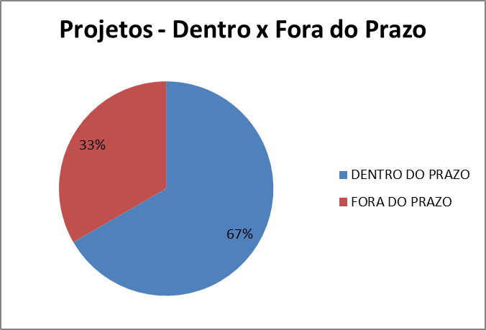
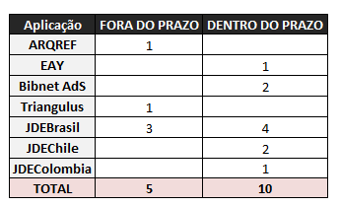
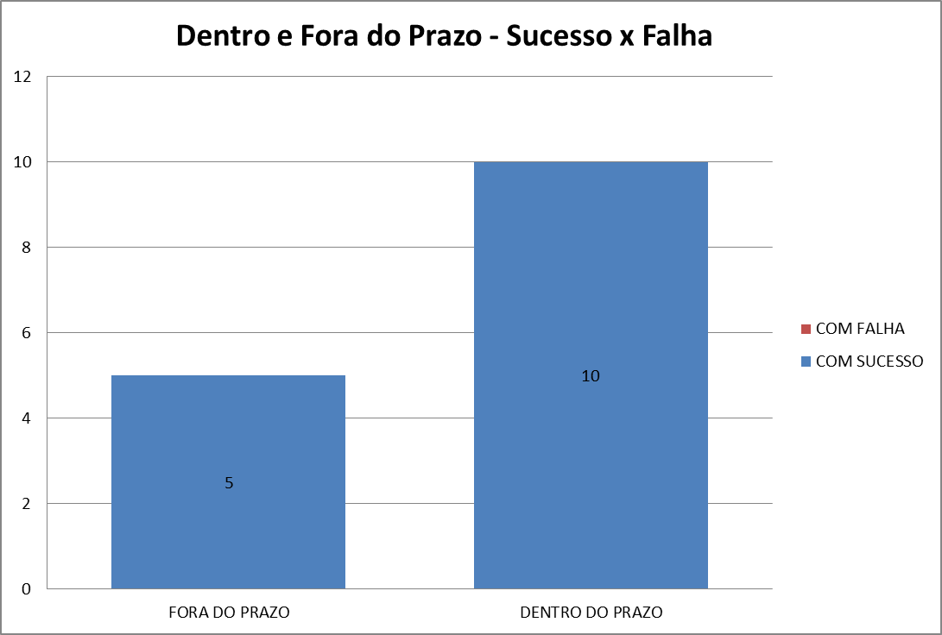
P3M1 Manage Changes

Slide 19
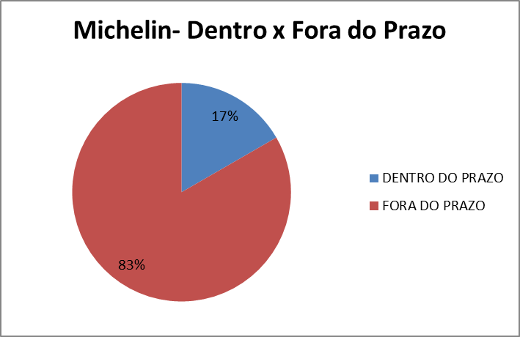
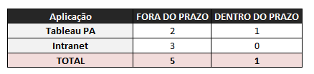
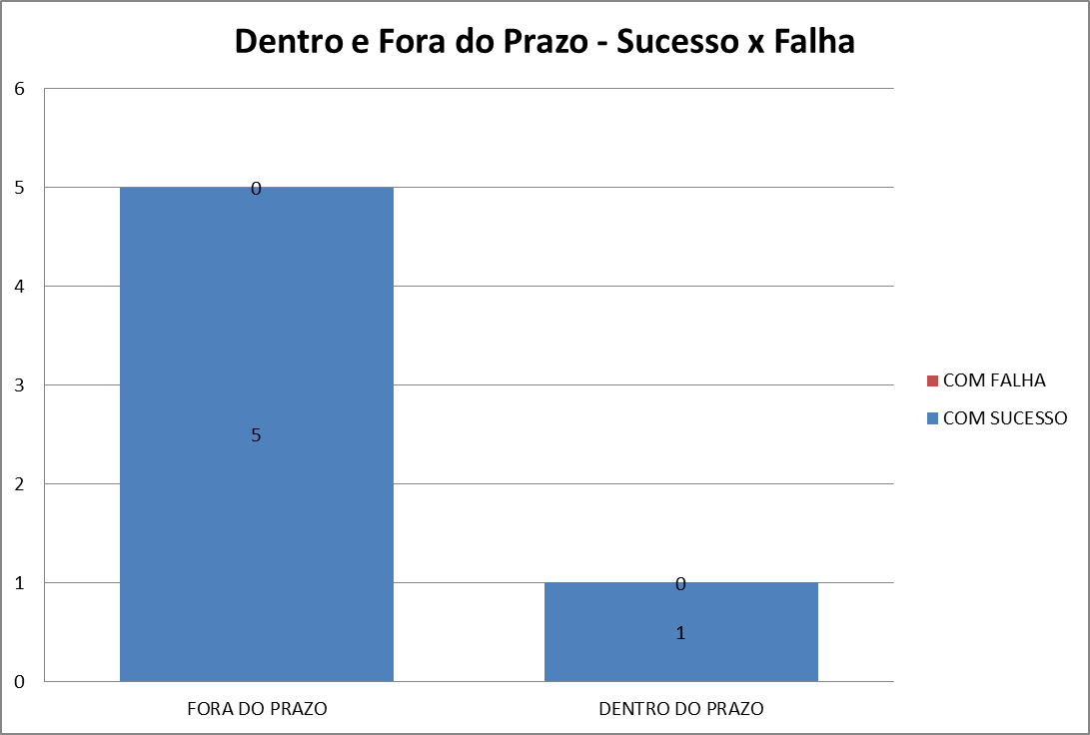
P3M1 Manage Changes

Slide 20
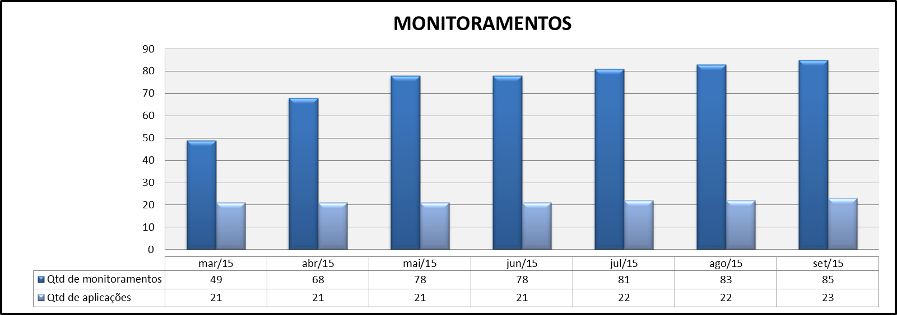
P3P2 Operate is Solutions
Notes:
Pq não evoluimos ?

Slide 21
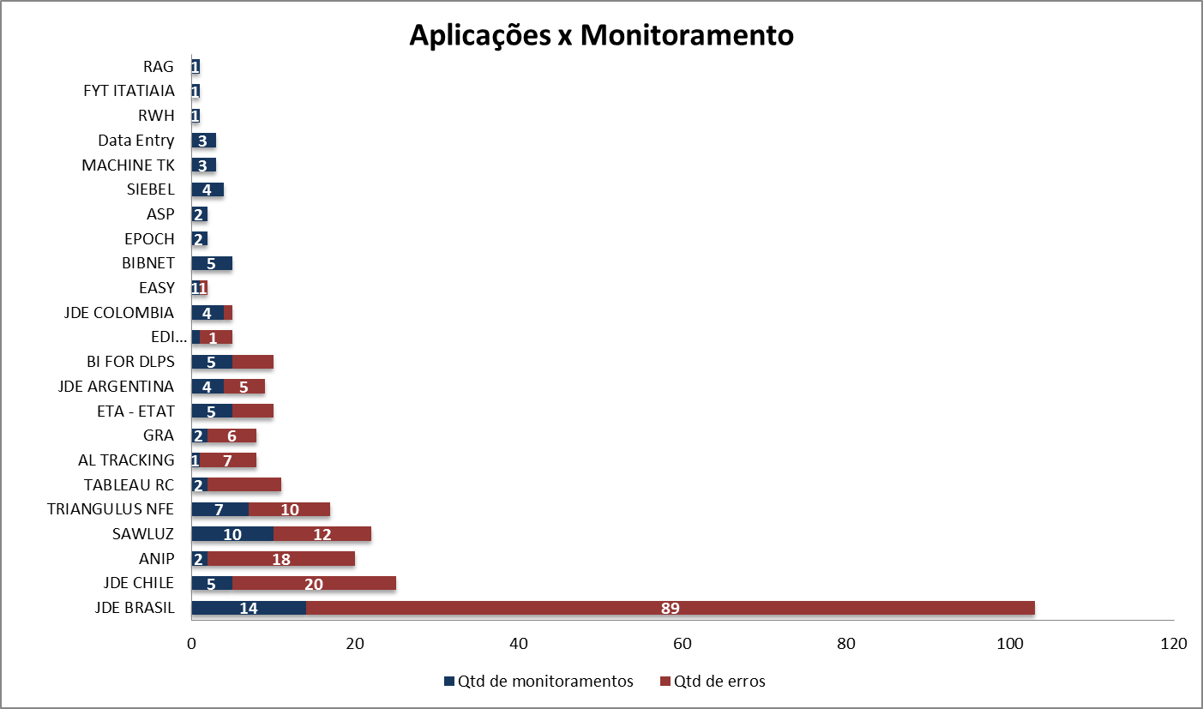
P3P2 Operate is Solutions
Notes:
Precisamos explodir os erros, e além disso eu já pedi inúmeras vezes para o Walter uma forma que nos permita ver se os erros recorrentes já estão associados a RCA´s no Jira. Marque uma reunião com ele e chame também o Antônio. Não vi evolução alguma no que estamos mostrando.

Slide 22
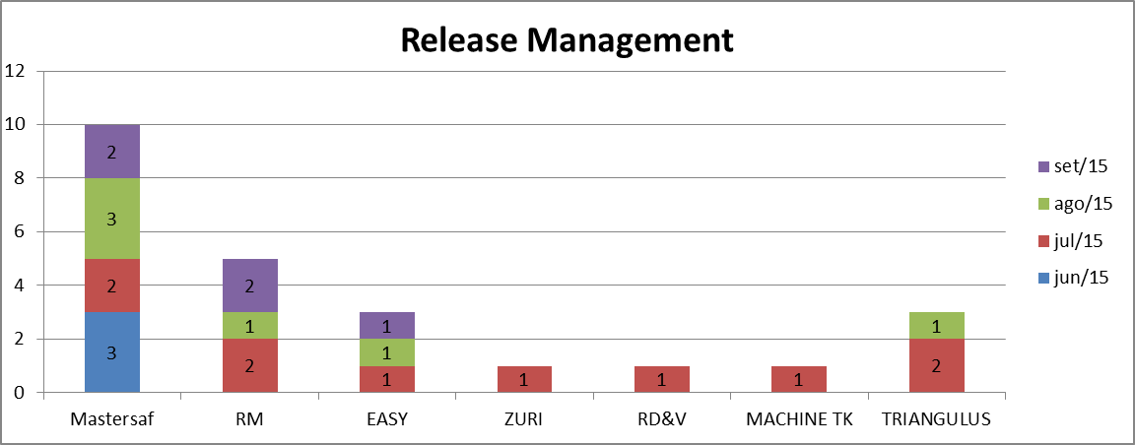
P3S2 Release Manager
Notes:
Colocar esse slide dentro do padrão dos anteriores pois percebe-se que não foi trabalhado e foi na base do copy/paste. Avaliar com o Wladimir a eliminação do “s” pois acho que Releases não ficou bom, mas se estiver correto favor manter.

Slide 23
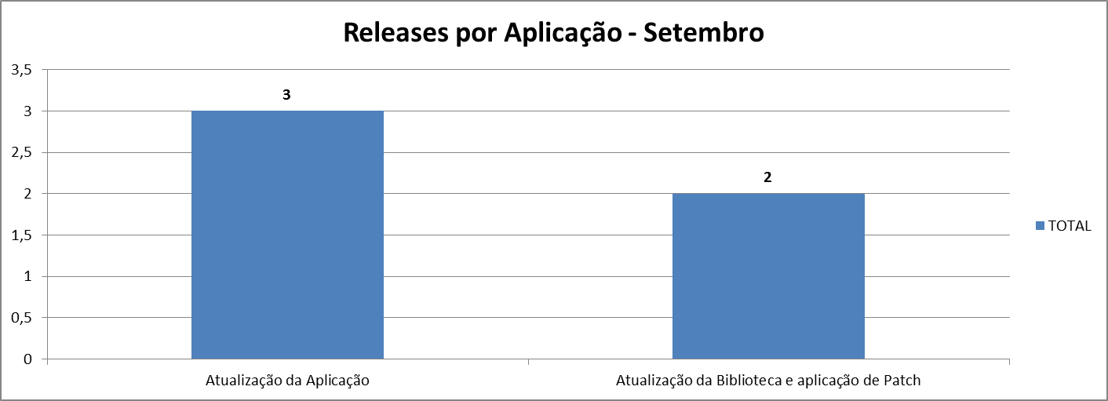
P3S2 Releases Manager
Easy
Mastersaf
RM
Triangulus
Notes:
Pq não evoluimos ?

Slide 24
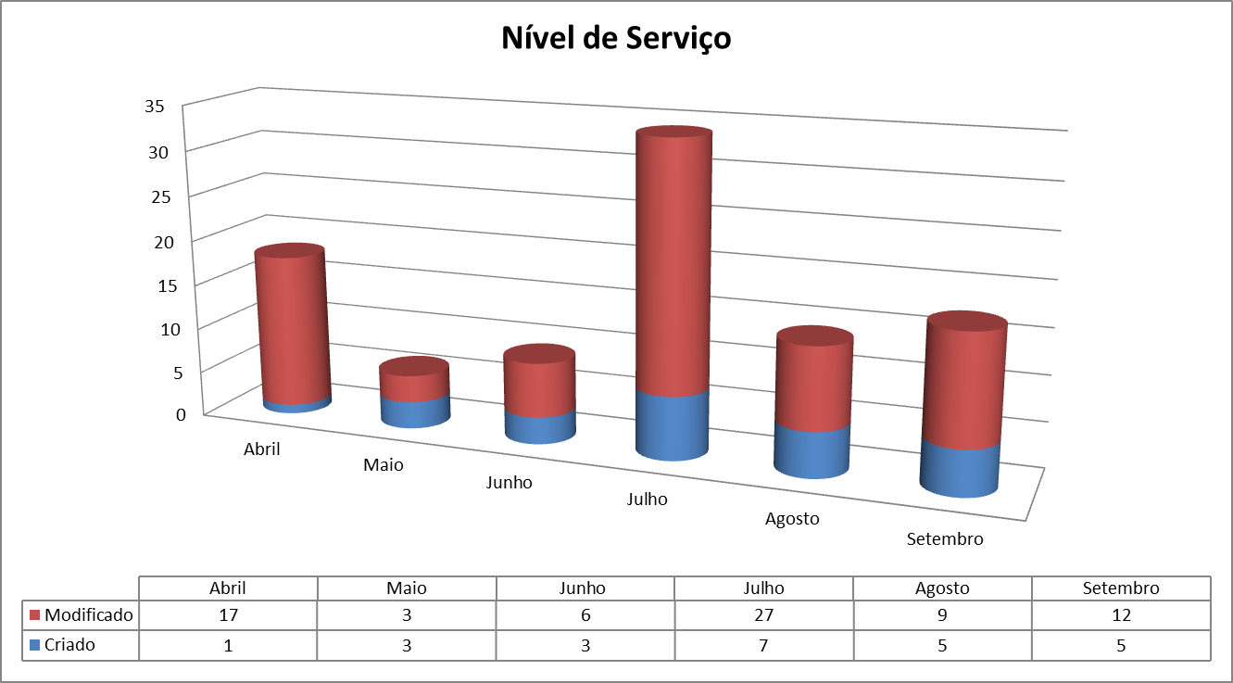
P3M2 Manage Service Levels
PRICE
Kephren
Ronda Medicina e Segurança do trabalho
Rastr Z
BPCS_ZMA BPCS
LCC-central cured law
CHORUS DATA WAREHOUSE
BibSpace-Enterprise Social Network
BUDGET Delphi
Gesamp
QUALITY INFORMATIONS ANALYSIS
Portal e-Learning
Onesource
Notes:
Pq não evoluimos ?

Slide 25
Telefone (21) 3923-2420 Av. das Américas, 3443
Barra da Tijuca – Rio de Janeiro – Brasil
www.SONDA.com

